Slide 1
Megújuló energiák
Készítette: Zahorán Zoltán 7.a
Felkészítő tanár: Dr.Endrészné Monori Gyöngyi
Iskola: Kazinczy Ferenc Általános Iskola Békéscsaba Irányi utca 14.

Slide 2

Mit nevezünk megújuló energiaforrásnak?
Megújuló energiaforrásnak nevezünk minden olyan természeti jelenséget, melyből energia nyerhető ki és mely naponta akár többször megismétlődik és amely emberi beavatkozások nélkül legfeljebb néhány éven belül újratermelődik.
Pl. szélenergia,napenergia, hulláme-nergia stb.

Slide 3
Főbb energiaforrások bolygónkon
A megújuló energia 4 fontos területen váltja fel a hagyományos energiát; áramtermelés, fűtés, üzema-nyag és hálózaton kívüli áramtermelés.
Áramtermelés: Jelenleg a világ áramtermelésének 19%-át képezik. pl. szélenergia, vízenergia.
Fűtés: A legfontosabb a napenergia segítségével előállított melegvíz. pl. Kínában 56-60 millió háztartást látnak el ily módon.
Üzemanyag: Elsősorban bioüzemanyagot vagy bioetanolt használnak ,de sajnos csak kevés helyen a Föld mindössze 5%-án használják.(kb 68 milliárd liter benzin)pl. Brazíliában.
Mi lesz veled emberiség, ha nem figyelsz környezetedre?
Fontos, hogy minél több helyen használjanak ilyen energiát,mert ez környezetbarát,segíti a fejlődést, de a nem megújuló energiaforrásokkal (kőolaj,földgáz,kőszén) szemben, nem okoznak üvegházhatást, levegő- vagy vízszennyezést!

Slide 5

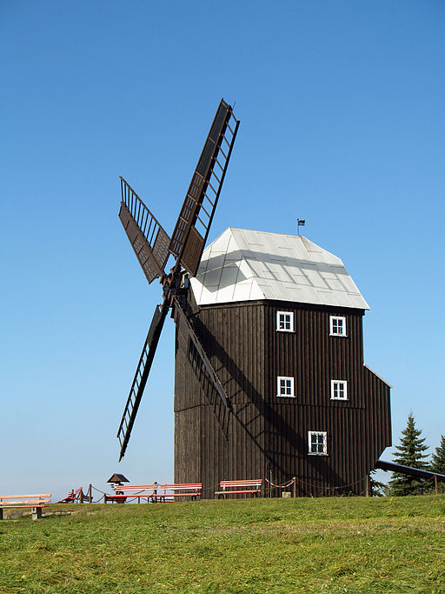
Szélenergia
Mire jó a szél ereje??
A szél okozta természeti csapásoktól(hurrikán,tornádó,szélvihar)
az ember már régóta retteg, de mégis régóta próbálja saját javára felhasználni.
A szelet először a vízen használták. Az evezős hajókat felváltotta a vitorlás. Később a szárazon szélmalmokat építettek az emberek(legelsőnek a perzsák) mely segítségével gabonát őröltek. Csak századunkban kezdtek villamos energiát előállítani. Ma már főleg ilyen célokra használják a szelet . Az első szélerőművet Vermont államban építették.

Slide 6
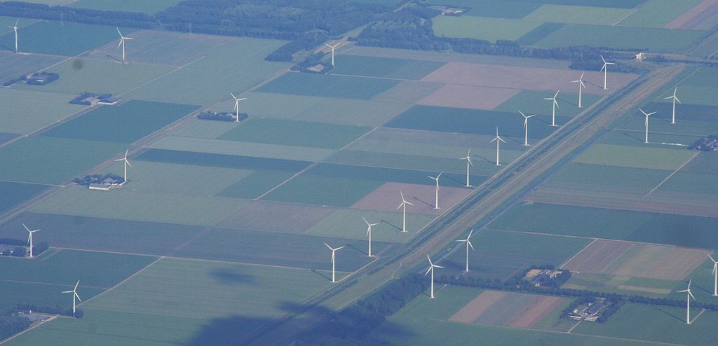
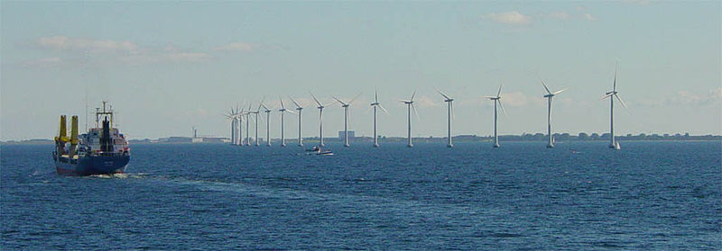
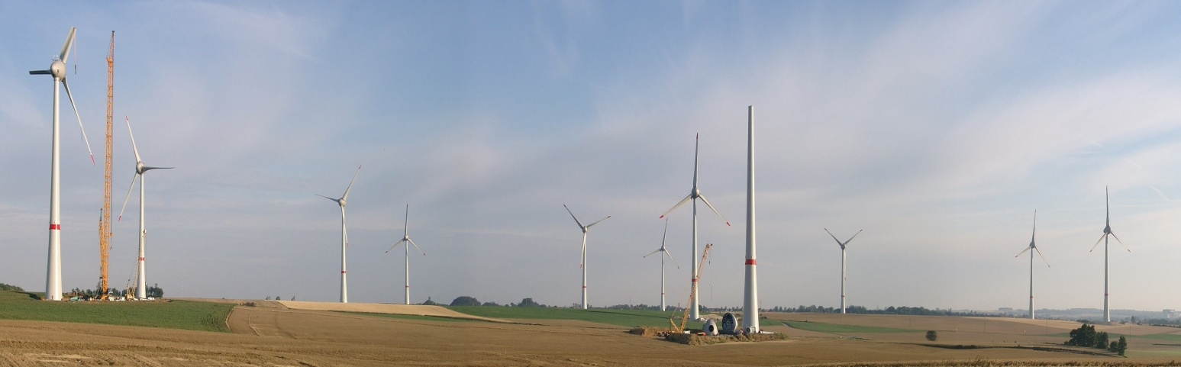
Napjainkban szélturbinákat használnak ipari méretben melyeket úgynevezett szélfarmokon állítanak fel az áramtermelők.
Az első szélturbinákat Dániában kezdték gyártani1979-ben, de ezek sokkal kisebb teljesítményűek voltak mint a mostaniak. Ma a világon a szélerőművek 81%-a az USA-ban és Európában van. Gyakran építenek vizekre is szélerőműveket,mert itt semmi nem állja el a szél útját.
Szélfarm Belgiumban

Slide 7
Kvíz
Kik építették az első szélmalmokat?
Rómaiak
Klikk az egyik válaszra
Egyiptomiak
Perzsák

Slide 8
Napenergia
De hogyan lesz a napfényből energia?
Napból érkező energia haszno-sításának két alapvető módja létezik: a passzív és az aktív energiatermelés. Nape-rőművekben alakítják át a napenergiát elektromos árammá.

Slide 9
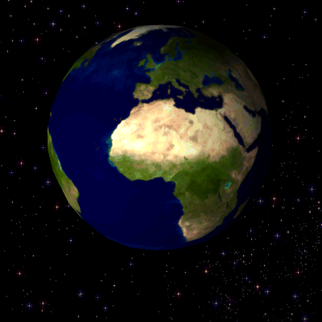
A nap energiája hő és fény formájában éri el a Földet, melyet az emberiség ősidők óta hasznosít.

Slide 10
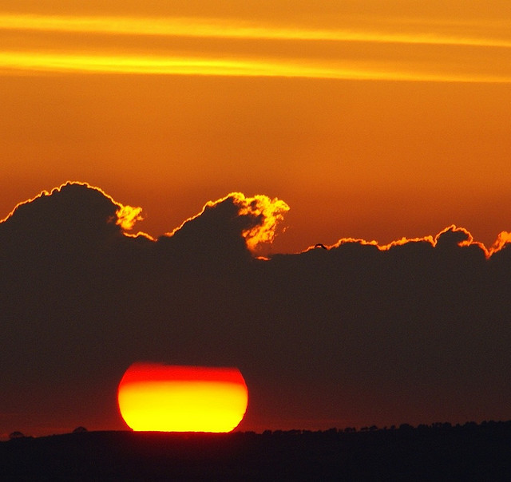
Passzív energiatermelés
Passzív hasznosításkor az épület tájolása és a felhasznált építőanyagok a meghatározóak. Ilyenkor az üvegházhatást használjuk ki hőtermelésre. passzív napenergia-hasznosító minden olyan épület, amely környezeti adottságai, építészeti kialakítása következtében képes használni a Nap sugárzását mint energiaforrást.
Főként az átmeneti időszakokban működik, vagyis akkor, mikor a külső hőmérséklet miatt az épületen már/még hőveszteség keletkezik, de a napsugárzás még/már jelentős.

Slide 11
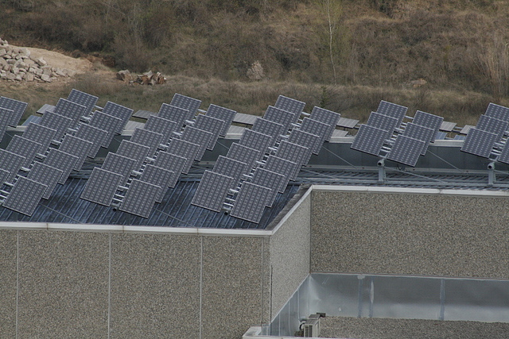
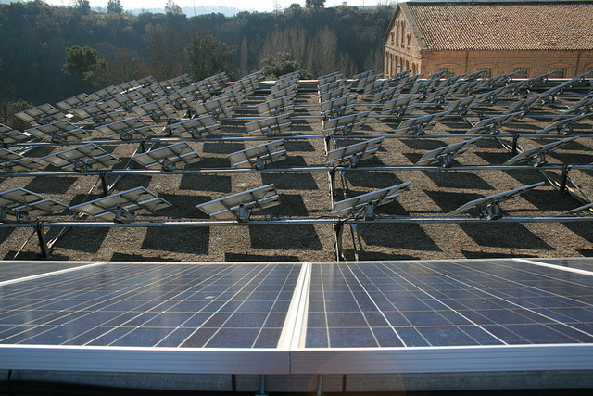
Aktív energiatermelés
Az aktív energiatermelésnek két módja van.
Első módszer, hogy a napenergiát hőenergiává alakítjuk. Napenergia hasznosító épületeken nagy üvegfelületek néznek déli irányba, melyeket estére hőszigetelő táblákkal fednek le. Az üvegezésen keresztül a fény vastag, nagy hőtároló képességű padlóra és falakra esik, melyek külső felületei szintén hőszigeteltek, így hosszú időn át képesek tárolni az elnyelt hőt. A hőenergia „gyűjtése” és tárolása főképp napkollektorokkal történik. Ez az a berendezés, ami elnyeli a napsugárzás energiáját, átalakítja hőenergiává, majd ezt átadja valamilyen hőhordozó közegnek.
A másik módszerrel – az ún. fotovoltaikus eszköz (PV), vagyis napelem segítségével – a napsugárzás energiáját elektromos energiává alakítjuk.

Slide 12
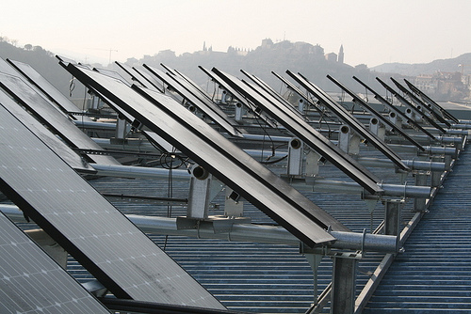
Mik az előnyei?
A NAPENERGIA HASZNOSÍTÁS ELŐNYEI
Csökkenti a fosszilis energiaforrástól való függést.
Állandó forrás.(évi 2100-2300 óra!)
Egyszerű működtetés és fenntartás
A fotovoltaikus napelemek árnyékban is termelnek energiát. Tehát még csak nem is kell teljes, erős napsütés a működéshez.
A napenergia megújuló energiaforrás, amíg a Nap létezik, energiája eléri a Földet.
A napenergia felhasználása nem jár vízkibocsátással vagy légszennyezéssel
A technika elterjedésével a napelemek gyártási költsége jelentős mértékben csökken.

Slide 13
Kvíz
Mi a meghatározó tényezője a passzív energiatermelésnek?
Hőmérséklet
Klikk az egyik válaszra
Épület tájolása
Tengerszint feletti magasság

Slide 14
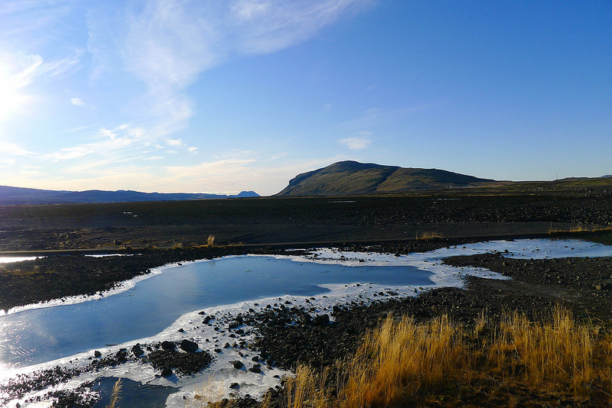
Vízienergia

Slide 15
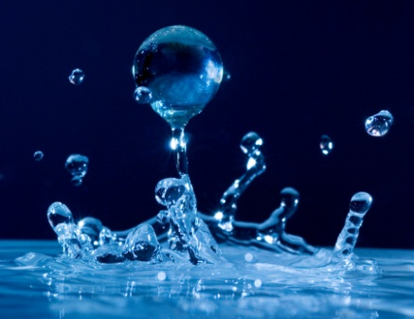
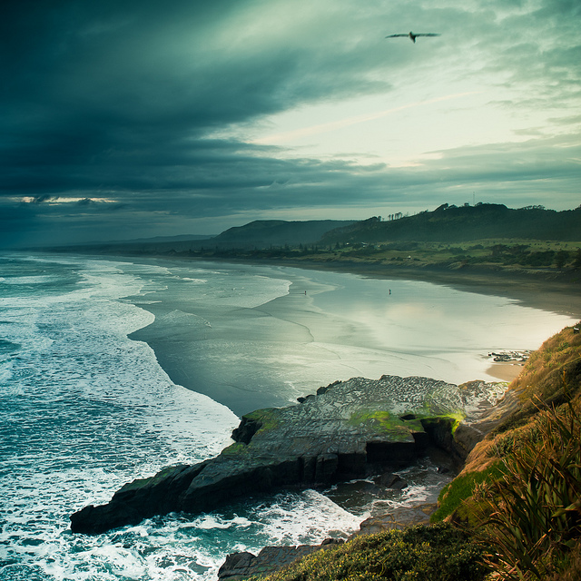
Hogyan is kezdődött minden?
A víz karrierje
Egyes szakemberek szerint víz a Föld történetében mintegy 4 milliárd éve van jelen. Az ősföldet egy vízgőzben gazdag légkör vette körül, amelynek lehűléséből származik a jelenleg bolygónkon található víz minden formája. A Föld különleges helyet foglal el a naprendszerben e tekintetben, mivel a Föld-Nap távolság következtében - amely átlagosan 150 millió km - a víz mindhárom formájának (gőz, víz, jég) megjelenése lehetővé válik. Ez csak a naprendszer sugarának mintegy 2%-át kitevő keskeny sávban állhat elő. A víz jelenléte tette lehetővé mintegy 3,5 milliárd esztendővel ezelőtt a szerves élet kialakulását is.

Slide 16
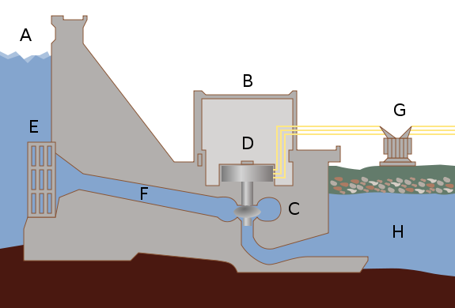
Vízerőművek
Vízerőmű: A vízfolyások, tavak, tengerek, mechanikai energiakészletét villamos energiává alakító műszaki létesítmény.
A vízienergiát leggyakrabban egy gáttal elrekesztett folyó vagy patak vizének felhasználásával vízturbinák és elektromos generátorok nyerik ki és villamos energia formájában szállítják el. Ebben az esetben a hasznosított energia mennyisége az átömlő víz mennyiségétől és a víz forrása és a víz kilépése helyének magasságkülönbségétől függ. Ezt a magasságkülönbséget esésnek nevezik.
A-víztározó
B-gépház
C-vízturbina
D-generátor
E-vízbevezetés
F-frissvíz csatorna
G-villamos távvezeték
H-folyó

Slide 17
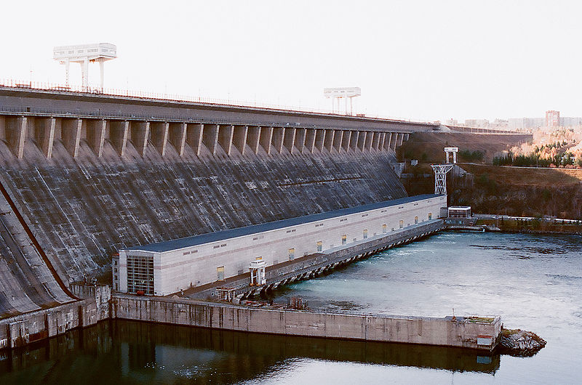
Érdekességek
Beépítés szerint lehet:
Folyóvizes erőmű: Folyóra vagy patakra telepített elektromos energiát előállító erőmű.
Tározós erőmű :(csúcserőmű) Magasan fekvő víztározóba kis vízhozamú folyó vizét felduzzasztják és csak a villamosenergia fogyasztási csúcsokon helyezik üzembe a vízturbinát.
Szivattyús-tározós erőmű: Az alacsonyabb szinten lévő folyóból (tározóból) egy magasabban fekvő tározóba szivattyúzzák fel a vizet olcsó elektromos energia felhasználásával elektromos energiát termelnek a felső tározóból az alsóba vízturbinán keresztül áramoltatott tárolt vízzel.
Földalatti erőmű: Nagy esésű vízerőműveket, melyek üzemvíz csatornáját is alagutakban vezetik, az egész gépházat föld alá telepítik.
Árapály erőmű: A tenger árapályjelenségéből adódó vízszintkülönbségek hasznosítására telepített speciális vízerőmű.
Hullámerőmű: A tenger hullámzásának energiáját hasznosító erőmű.
Tengeráramlat erőmű: Kísérleti jelleggel épített erőmű erős tengeráramlatok kinetikus energiájának hasznosítására.

Slide 18
Kvíz
Miknek a segítségével készít a vízerőmű energiát?
Klikk az egyik válaszra
vízturbinák,generátorok
generátorok,centrifugák
vízturbinák,gátak

Slide 19
Források:
Képek
http://upload.wikimedia.org/wikipedia/commons/6/6f/Male_smile.svg
http://upload.wikimedia.org/wikipedia/commons/b/b5/FrodeBergum.png
http://upload.wikimedia.org/wikipedia/commons/2/24/Windmill_LC0035.jpg
http://upload.wikimedia.org/wikipedia/commons/f/fd/Windpark_Estinnes_20juli2010_kort_voor_voltooiing.jpg
http://upload.wikimedia.org/wikipedia/commons/1/17/DanishWindTurbines.jpg
http://upload.wikimedia.org/wikipedia/commons/3/38/Panoramique-windfarm_flevoland.jpg
http://farm6.staticflickr.com/5241/5374968905_28f839cd14_z.jpg
http://farm4.staticflickr.com/3606/3381786063_fefd9f431c_z.jpg?zz=1
http://farm6.staticflickr.com/5090/5374968623_e65b9e2f9d_z.jpg
http://farm6.staticflickr.com/5161/5374968403_0a9e1f5a62.jpghttp://farm6.staticflickr.com/5161/5374968403_0a9e1f5a62.jpg
http://farm8.staticflickr.com/7250/7589261944_3c89195d37_c.jpg
http://farm7.staticflickr.com/6163/6207108714_85ee245b16_z.jpg
http://upload.wikimedia.org/wikipedia/commons/2/2f/Hydroelectric_dam-letters.svg
http://upload.wikimedia.org/wikipedia/commons/b/b8/Bratsk_hydropower_station_3.jpg
http://upload.wikimedia.org/wikipedia/commons/thumb/6/66/SCongratulate.svg/500px-SCongratulate.svg.png
http://upload.wikimedia.org/wikipedia/commons/thumb/4/4c/Face-bad.svg/500px-Face-bad.svg.png
http://upload.wikimedia.org/wikipedia/commons/thumb/7/72/Smiley_2.svg/500px-Smiley_2.svg.png
http://upload.wikimedia.org/wikipedia/commons/thumb/9/9f/Alien-smiley.svg/500px-Alien-smiley.svg.png
http://upload.wikimedia.org/wikipedia/commons/6/62/Rotating_earth_%28slower%29.gif

Slide 20
Források
Elmélet
http://hu.wikipedia.org/wiki/Meg%C3%BAjul%C3%B3_energiaforr%C3%A1s#Sz.C3.A9lenergia
http://hu.wikipedia.org/wiki/Sz%C3%A9lenergia
http://www.nyf.hu/others/html/kornyezettud/megujulo/SzelEnergia/Windenergy.html
http://www.napenergia.hu/
http://www.nyf.hu/others/html/kornyezettud/megujulo/vizenergia/Vizenergia.html
http://hu.wikipedia.org/wiki/Napenergia
http://hu.wikipedia.org/wiki/V%C3%ADzienergia

Slide 21
Köszönöm a figyelmet!

Slide 22

Helytelen válasz!
Próbálkozz újra!

Slide 23

Gratulálok!Helyesen választottál!
Vissza a folytatáshoz!

Slide 24
Helyes válasz! Szép munka!
Vissza a folytatáshoz!

Slide 25
Sajnos rossz válasz!Próbáld újra!

Slide 26

Helyes válasz!
Vissza a folytatáshoz

Slide 27

Sajnos a válasz helytelen!
Próbáld meg újra!

